Slide 1
基于图结构与 PageRank 算法的 《三国演义》人物关系网络分析
姓名：高睿
学号：21251613
日期：2026年5月11日

Slide 2
汇报目录
1
研究背景
为什么可以把小说人物关系看成图
2
数据建模
人物、关系边、权重如何设计
3
算法实现
邻接表、加权度数、PageRank 迭代
4
实验结果
人物重要性排名与结果分析
5
总结展望
项目结论、不足和改进方向
2

Slide 3
一、研究背景与选题意义
研究动机
《三国演义》中人物众多，且人物之间存在结义、君臣、联盟、敌对等复杂关系。
这些关系可以抽象成图结构：人物是节点，人物关系是边。
通过 PageRank 算法，可以从网络结构角度分析“谁更重要”。
本项目把文学人物关系分析与数据结构中的图算法结合起来。
小说人物
刘备、曹操、孙权 …
图结构
节点 + 边 + 权重
算法分析
PageRank 排名
3

Slide 4
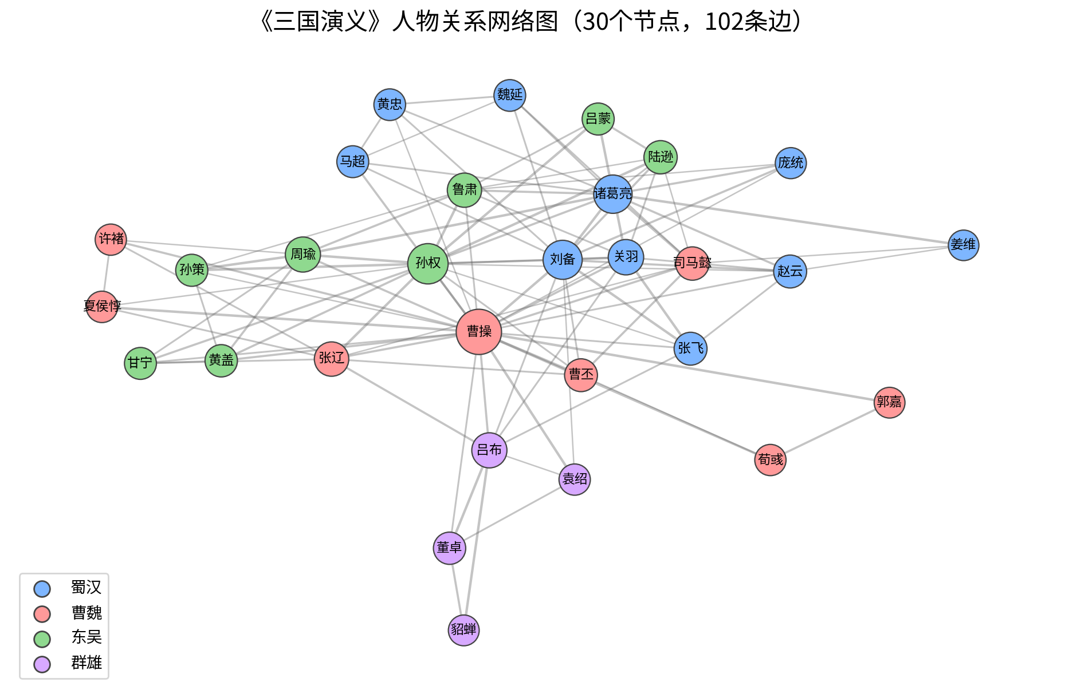
二、数据集构建与图模型设计
30
102
2~5
人物节点
人物关系边
关系权重
图元素 | 本项目含义
节点 V | 《三国演义》中的主要人物
边 E | 两个人物之间的重要关系
权重 w | 关系强度或情节影响程度
图类型 | 加权无向图
存储方式 | 邻接表
说明：节点大小大致按 PageRank 值显示，颜色表示不同阵营。
4

Slide 5
三、人物关系数据设计
CSV 数据格式
程序输入文件：data/character_edges_simple.csv
字段：source、target、weight
每一行表示一条人物关系边，例如：刘备, 关羽, 5
权重越大，表示关系越紧密或冲突越关键。
权重 | 含义 | 示例
5 | 核心关系 | 刘备—关羽
4 | 重要关系 | 曹操—张辽
3 | 一般重要关系 | 赵云—关羽
2 | 较弱关系 | 司马懿—陆逊
source, target, weight
刘备, 关羽, 5
刘备, 张飞, 5
刘备, 诸葛亮, 5
曹操, 郭嘉, 5
诸葛亮, 司马懿, 5
5

Slide 6
四、PageRank 算法原理
$$PR(v)=\frac{1−d}{N}+d×\sum{[\frac{PR(u)×w(u,v)}{W(u)}]}$$
参数 | 取值/含义
damping factor | 0.85
max iteration | 100
epsilon | 1e-8
实际迭代 | 28 次收敛
算法思想
PageRank 原本用于网页重要性排序。
在本项目中，人物相当于网页，人物关系相当于链接。
一个人物的重要性不仅取决于连接数量，也取决于连接对象的重要性。
边权重越大，该关系在传播重要性时占比越高。
本实验最终变化量为 9.69e-9，小于收敛阈值，说明算法正常收敛。
6

Slide 7
五、C++ 程序设计与实现
1. 读取 CSV 文件
2. 姓名映射为编号
3. 邻接表建图
6. 输出排名结果
5. 迭代计算 PageRank
4. 统计度数/加权度数
数据结构 | 在程序中的作用
vector | 存储人物数组、邻接表、PageRank 分数
unordered_map | 实现人物姓名与编号之间的快速映射
set | 记录无向边，避免边数重复统计
sort | 按 PageRank 和加权度数进行排名
7

Slide 8
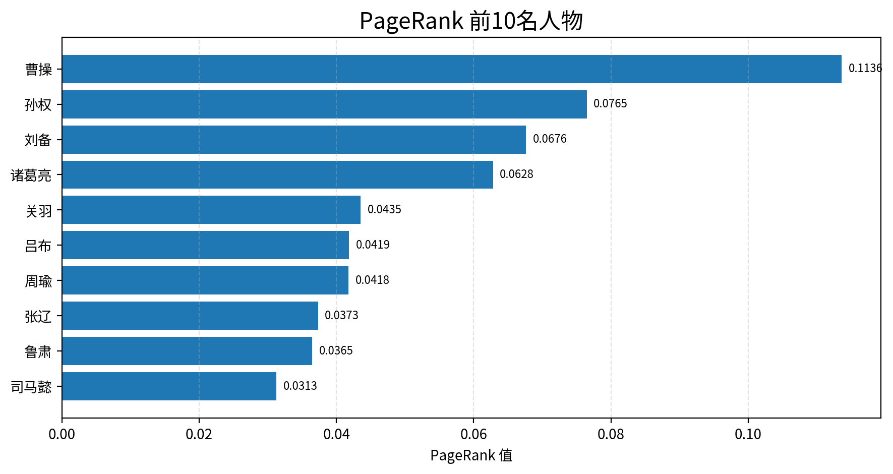
六、实验结果：PageRank 排名前 10
排名 | 人物 | PageRank | 加权度数
1 | 曹操 | 0.11362 | 87
2 | 孙权 | 0.07647 | 62
3 | 刘备 | 0.06762 | 53
4 | 诸葛亮 | 0.06280 | 48
5 | 关羽 | 0.04353 | 34
6 | 吕布 | 0.04185 | 29
7 | 周瑜 | 0.04178 | 32
8 | 张辽 | 0.03731 | 27
9 | 鲁肃 | 0.03647 | 28
10 | 司马懿 | 0.03126 | 22
从结果看，曹操的 PageRank 值明显最高，说明其在整个人物关系网络中处于最核心的位置。
8

Slide 9
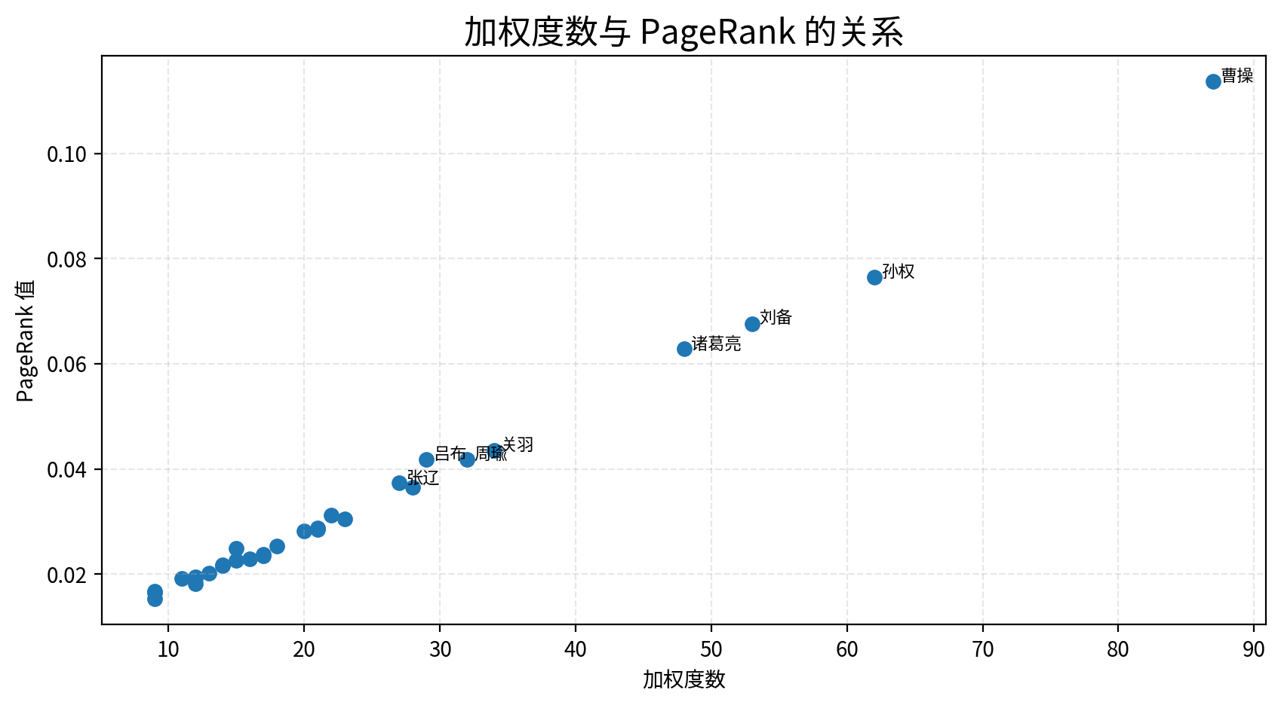
七、实验结果分析
主要发现
曹操排名第 1，普通度数 23、加权度数 87，说明其连接人物最多、关系强度最高。
孙权、刘备、诸葛亮排名靠前，符合三国主线叙事结构。
关羽、吕布、周瑜等人物虽然不是阵营最高统治者，但因关键关系较多，仍具有较高影响力。
PageRank 能体现“连接重要人物”的效果，比单纯统计度数更全面。
人物 | PageRank | 普通度数 | 加权度数
曹操 | 0.11362 | 23 | 87
孙权 | 0.07647 | 16 | 62
刘备 | 0.06762 | 14 | 53
诸葛亮 | 0.06280 | 12 | 48
9

Slide 10
八、总结与不足
项目总结
本项目完成了《三国演义》人物关系网络的图结构建模。
使用邻接表实现了加权无向图存储。
通过加权 PageRank 计算得到了人物重要性排名。
实验结果与小说主要人物地位基本一致，说明方法具有一定合理性。
不足与展望
人物关系数据主要依靠人工整理，存在一定主观性。
目前没有自动从文本中抽取人物共现关系。
后续可以加入社区发现、最短路径、可视化交互等内容。
也可以与其他小说人物网络进行对比分析。
感谢观看！
10

